Slide 1
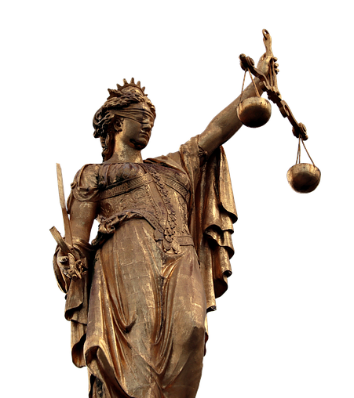
판결문 추천시스템
3조 유미리 노아윤 황민규 박지원

Slide 2
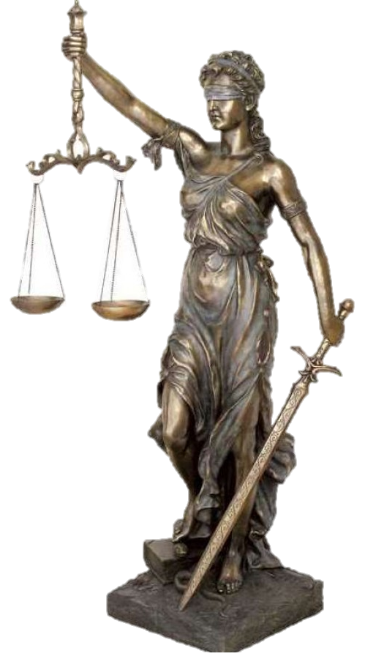
목차
1. 주제 및 데이터 선정
2. 크롤링 & 전처리
3. 데이터 셋 & 모델
4. 결론 & 보완점

Slide 3

01
주제 및 데이터 선정

Slide 4
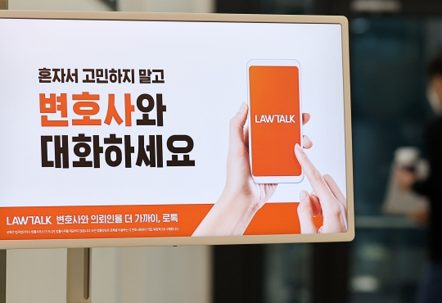
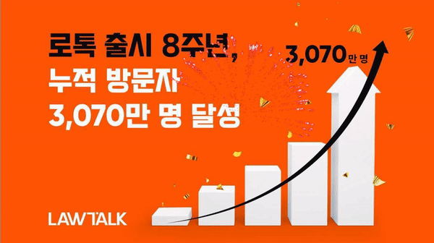
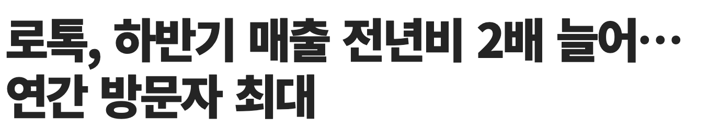
주제 선정
합리적 가격
변호사와의 접근성

Slide 5



데이터 선정
- CaseNote
- 종합법률정보
판결문
- 국가법령정보센터
- AI Hub

Slide 6

02
크롤링 및 전처리

Slide 7
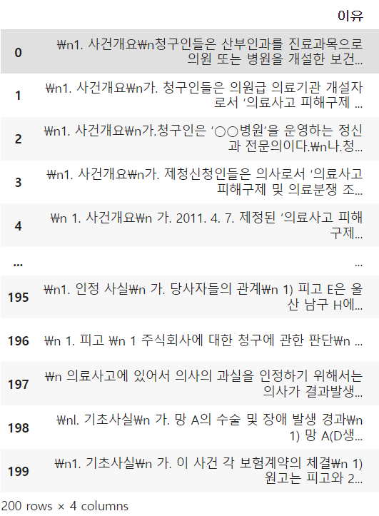
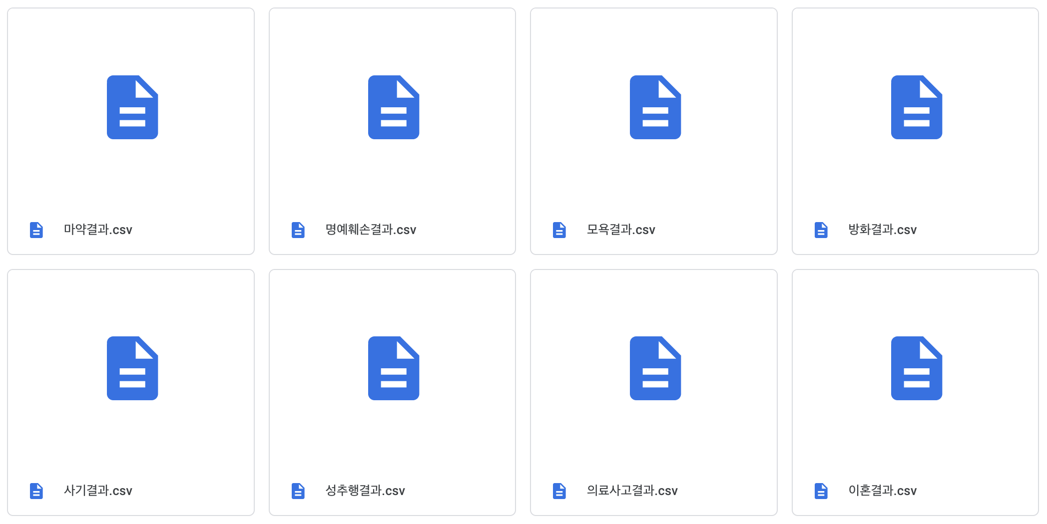
크롤링
Topic : 의료사고, 사기, 마약, …

Slide 8
전처리
한글 외의 문자, 숫자 제거
+ 데이터 특성 상 가. 나. 다 등의 글머리
사건 개요 등의 형식적 단어 제거
2. 추가 전처리

Slide 9

03
모델 및 데이터셋

Slide 10
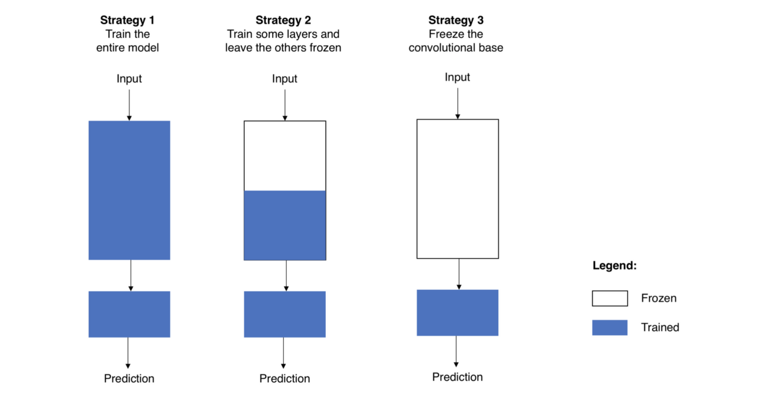
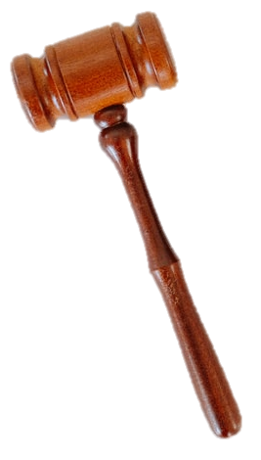
Fine Tuning
- 기존에 학습되어 있는 모델을 기반으로 목적에 맞게 변형하여 이미 학습된 모델의 가중치를 미세하게 조정하여 학습시키는 방법론

Slide 11
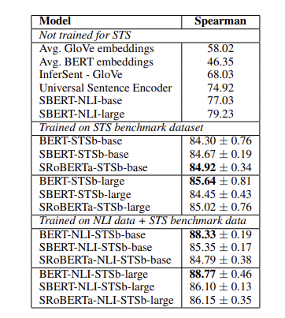
모델
Sentence BERT
모델 선정 이유
BERT의 한계
연산 속도
장문의 유사도 판별 어려움
SBERT의 장점
- 원샷 모델과 빠른 연산 속도
- 문장 벡터 구성 방법에 따른 Score

Slide 12
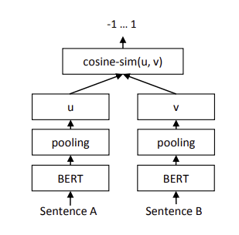
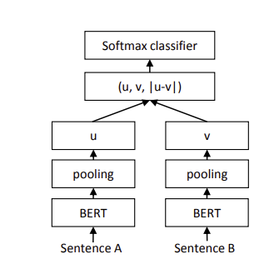
모델
Sentence BERT
2. 데이터셋 구조
- Classifier
- Regression

Slide 13
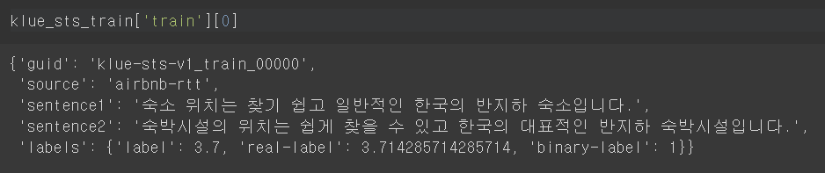
SBERT-STS 데이터셋
- Train을 위한 STS DATA 예시

Slide 14
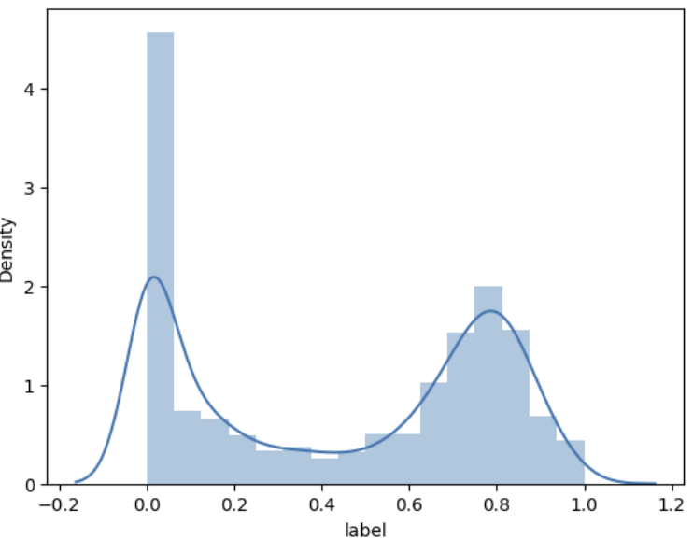
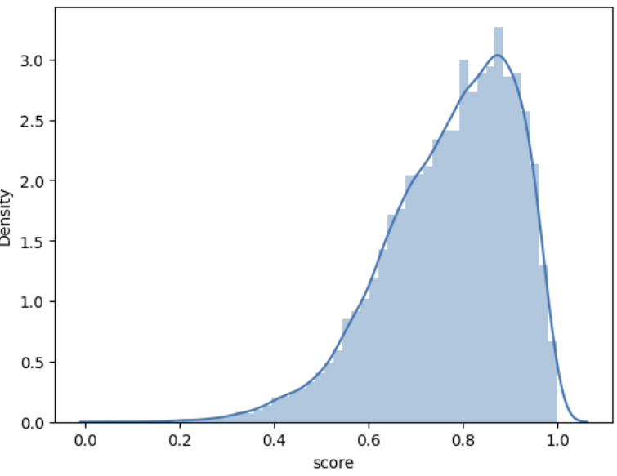
SBERT-STS 데이터셋
- Human’s Labeling
- Cosine Similarity

Slide 15
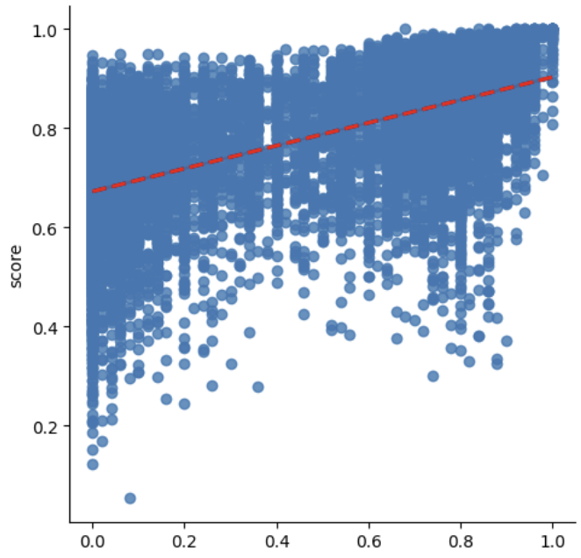
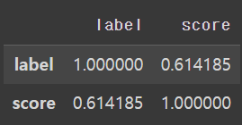
SBERT-STS 데이터셋
- Spearman rank corr.
- Label & Score Scatter plot

Slide 16
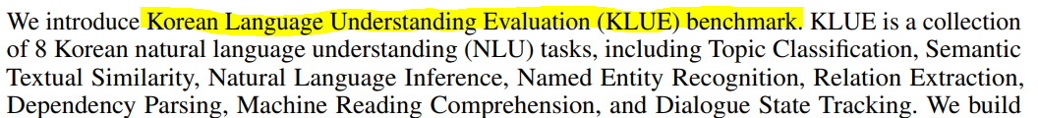
KLUE 데이터셋
2. 데이터셋 구조

Slide 17
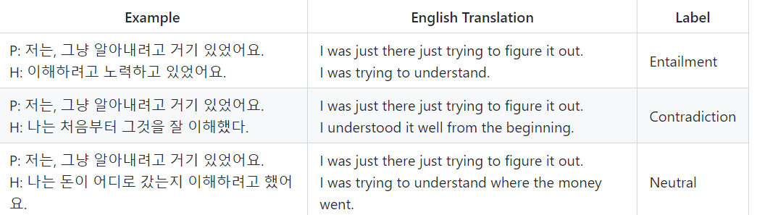
KLUE-NLI 데이터셋
1. Sentence BERT
2. 데이터셋 구조

Slide 18
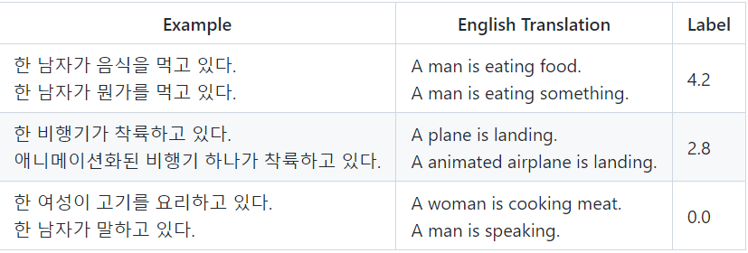
KLUE-STS 데이터셋
1. Sentence BERT
2. 데이터셋 구조

Slide 19
데이터셋
KorNLUDatasets/KorSTS
Score
Nomalization
sent1 | sent2 | score
sent1 | sent2 | N_sent
KorNLUDatasets/KorSTS
Pairing

Slide 20
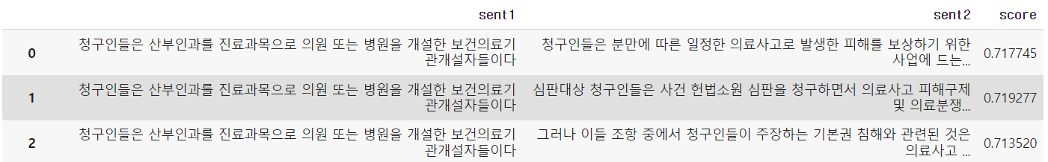
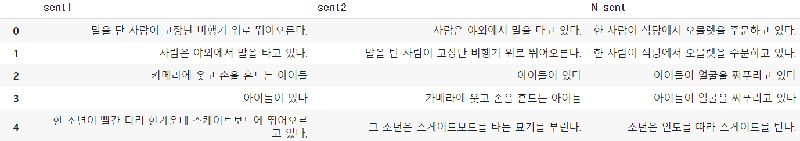
데이터셋
Dataset = KLUE NLI + KLUE STS + Custom STS
(700,000) (570,000) (5,000) (125,000)
- Score Nomalization : Cosine Similarity Loss Function
- Pairing : Multiple Negative Ranking Loss Function

Slide 21
모델링
Model | Transformer | DataSet
SBERT - 1 | KoBERTa | Custom STS (125,000)
SBERT - 2 | KLUE RoBERTa | Custom STS (125,000)
SBERT - 3 | KLUE RoBERTa | Total Dataset (700,000)

Slide 22
04
결론 및 보완점

Slide 23
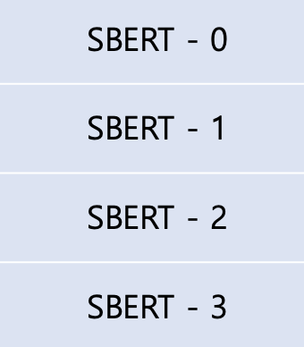




모델 성능

Slide 24
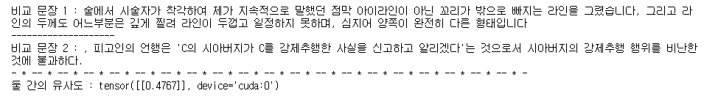



모델 성능

Slide 25
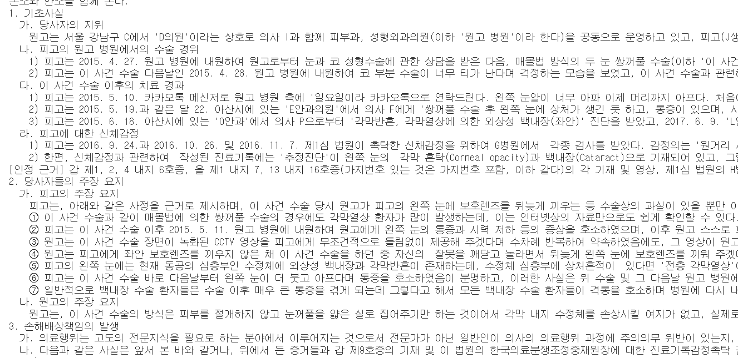
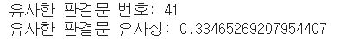
Inference

Slide 26
보완점
1. Crawling Data
한 판결문 200개의 문장이 125,000개의 문장 조합으로 생성되면서 판례 주제 축소
사이트 및 판결문 마다 작성된 구조가 달라서 사용된 크롤링 데이터의 제한
데이터셋 생성 과정에서 Label의 타당성 부족
2. Sentence BERT
모델의 output에 판결문을 판단하는 알고리즘 개선
3. Test data (Law Talk)
Test set으로 모델 별 정확도-속도 그래프 가시화를 통해 모델 선정하도록 하는 idea
4. 최종 모델 선정
3가지 모델을 Voting하여 모델 선정 idea

Slide 27
감사합니다
3조 유미리 노아윤 황민규 박지원

